Slide 1
Estructuras de Datos y
Algoritmos
Código de Curso: CY330
Versión 2.2

Slide 2
Introducción al Curso
CY330 Estructura de Datos y Algoritmos
Instructor:
  Por favor preséntese a los alumnos
    Nombre
    Experiencia en estructura de datos y algoritmos
    Metas que espera alcanzar

Slide 3
Descripción del Curso
Este curso está diseñado para introducir a los estudiantes a los conceptos de estructuras de datos y algoritmos.
El alcance de este curso es proporcionar:
  Los conceptos básicos relacionados a estructura de datos y algoritmos
  La implementación de varias operaciones sobre las estructuras de datos.

Slide 4
Audiencia
Estudiantes, profesionales, y desarrolladores que desean saber acerca de estructura de datos y algoritmos.

Slide 5
Prerrequisitos
Conocimiento básicos de conceptos de programación.
Conocimiento de las características generales de los lenguajes de programación.
Resolución de problemas usando lenguajes de programación C.
Experiencia práctica en el uso de características avanzadas de C, cómo punteros y archivos.
Estos conocimientos se pueden obtener completando el curso CY320 - Introducción a la programación con C.

Slide 6
Objetivos del Curso
  Definir tipos de datos y estructuras de datos
  Discutir la necesidad de listas enlazadas
  Explicar la diferencia entre la implementación de una lista a través de un arreglo y una lista enlazada
  Explicar la estructura de datos de pila
  Listar las aplicaciones de pilas

Slide 7
Objetivos del Curso...1
  Definir el tipo de dato abstracto cola e implementar una cola usando un arreglo
  Definir grafos y sus aplicaciones
  Definir árbol como una estructura de datos y discutir acerca de árboles binarios.
  Explicar las diversas técnicas de ordenamiento
  Listar las diferentes técnicas de búsqueda, y describir las tablas hash como una posible estructura de datos

Slide 8
Agenda
Cada Unidad de este curso es de dos horas de duración

Slide 9
Resumen
Se presentaron los objetivos generales del curso y la agenda
Empecemos ahora

Slide 10
Volumen 1:
Estructuras de Datos Simples

Slide 11
Unidad 1:
Fundamentos de Estructura de Datos y la Estructura de Datos Lista

Slide 12
Objetivos del Aprendizaje
Explicar el rol de las estructuras de datos y algoritmos como bloques de construcción en programas de computadora
Definir estructuras de datos
Discutir las diferencias entre un tipo de dato y una estructura de dato
Explicar el rol de las estructuras de datos en la resolución de problemas
Describir el Tipo de Dato Abstracto lista
Discutir la estructura de datos lista
Explicar cómo implementar una lista como un arreglo

Slide 13
La Necesidad de Algoritmos y Estructuras de Datos
Dos elementos esenciales en la resolución de problemas:
  Estructura de datos:
  Mecanismo de almacenamiento usado para almacenar datos.
  Algoritmos:
  Método usado para resolver el problema
  Los algoritmos permiten que algunas de las operaciones básicas e importantes se realicen sobre las estructuras de datos.
Notes:
Notas del Instructor:
Un algoritmo para encontrar una ciudad en una lista de nombres de ciudades está disponible en la guía del estudiante. Utilice eso para explicar los dos elementos esenciales para resolver problemas.
Haga mención de las estructuras de datos que estaremos cubriendo en este curso. Ellas son:
Listas
Pilas
Colas
Grafos
Árboles
Declaración de la transición: Para aprender más sobre las estructuras de datos, compararemos brevemente los tipos de datos y las estructuras de datos. Aprenderemos ahora sobre los tipos de datos.

Slide 14
Tipos de Datos
Un tipo de dato es:
  Un conjunto de valores que una variable de ese tipo puede tomar
  Las operaciones permitidas en ella.
Los diferentes tipos de datos que un lenguaje de programación soporta son:
  integer
  float
  char
  boolean
Notes:
Notas del Instructor:
El término tipo de datos normalmente se utiliza referido a un lenguaje de programación. Explique claramente qué es un tipo de dato. La pregunta ‘¿Qué es un tipo de dato?' no debe enumerar la respuesta como 'integer, float, Boolean …'. Estos son apenas diferentes tipos de datos. La guía del estudiante proporciona una tabla que enumera diversos tipos de datos, los valores que toman, y las operaciones posibles que se pueden realizar en ellas.
Declaración de la transición: Ahora entenderemos lo que es una estructura de datos, que formará la base para gran parte de este curso.

Slide 15
Estructuras de Datos
El término estructura de dato se usa normalmente para referirse a una colección de datos que están organizados de alguna forma u otra.
Una estructura de datos es una colección de entidades pertenecientes a tipos de datos diferentes que resultan de la organización de piezas de datos interrelacionadas.
Las estructuras de datos también tienen un conjunto de valores y operaciones definidas en estos valores.
Las estructuras de datos son declaradas y definidas por los programadores.
Notes:
Notas del Instructor:
Para almacenar información estructurada por ejemplo:
Nombre del estudiante (representado como un arreglo de caracteres)
Edad del estudiante (representado como un número integer (entero))
Marcas aseguradas por el estudiante (representado como un float)
Utilizaremos una estructura en C, y entonces creamos un arreglo de esta estructura. Puesto que los arreglos encuentran soporte directo de los lenguajes de programación, éste término es un tipo de dato. Una estructura de datos, por otra parte, no encuentran tal soporte de un lenguaje de programación. Sabemos que las pilas, las colas, etc. se definen por los programadores y por lo tanto, son conocidos como tipos de datos definidos por el usuario.
Declaración de la transición: ¿Cuál es el papel de las estructuras de datos para solucionar problemas? Descubrámoslo, después.

Slide 16
Rol de las Estructuras de Datos para Resolver Problemas
Las estructuras de datos y los algoritmos constituyen los principales bloques de construcción de los programas.
La selección de las estructuras de datos que pueden usarse para resolver un problema:
  Es una de las principales fuentes de variabilidad en el diseño de algoritmos.
  Determina la facilidad con la cual un algoritmo pueda ser escrito.
  Puede aumentar o disminuir el requerimiento de espacio de almacenamiento y otros recursos en una computadora.
Notes:
Notas del Instructor:
Según Niklaus Wirth, el diseñador de los lenguajes Pascal y Modula-2,
Estructura de datos + Algoritmos = Programas
Esto cierto que, las estructuras de datos y los algoritmos hacen los programas.
Declaración de la transición: Para entender sobre las estructuras de datos, necesitamos saber sobre los tipos de datos abstractos (TDA). Aprenderemos lo que es TDA.

Slide 17
Tipo de Dato Abstracto - TDA
Tipo de Dato Abstracto (TDA) se refiere a entidades de almacenamiento de datos y las operaciones definidas en esas entidades.
TDA es simplemente una colección de operaciones.
La lista vista como un TDA:
  Insertar un elemento
  Borrar un elemento
  Encontrar un elemento
  Mostrar elementos
Notes:
Notas del Instructor:
Observando una estructura del datos desde el punto de vista de un TDA, encontramos una mejor percepción de las operaciones que trabajan en las estructuras de datos. Se ven TDA como notaciones matemáticas para representar las operaciones que almacenan las entidades, sin hacer énfasis en las aplicaciones de las operaciones. La guía del estudiante contiene otras estructuras de datos vistas como un TDA con sus operaciones. El aspecto más importante de un TDA es que no coloca ninguna regla acerca de cómo las operaciones tienen que ser llevadas a cabo.
Declaración de la transición: Adentrándonos en el aprendizaje de las estructuras de datos, comencemos con la estructura de datos lista.

Slide 18
Estructura de Datos Lista
Una lista se puede definir como una serie de cero o más elementos, donde cada elemento pertenece a un tipo dado.
elem₁, elem₂, elem₃ … elem_{n}
  Donde:
  n:Indica la longitud de la lista
  Elem₁ :Primer elemento de la lista
  elem_{n} : Último elemento de la lista
Una lista se dice que está vacía cuando el número de elementos, n, es cero.
Las listas son estructuras de datos flexibles que se puede expandir o contraer
Notes:
Notas del Instructor:
Algunos ejemplos de una lista son:
' Hacer una lista'
Lista de compras
Lista de comestibles
Ésta es la más simple de todas las estructuras de datos. Normalmente el arreglo que usamos en C es simplemente un ejemplo de llevar a cabo la estructura de datos lista.
Declaración de la transición: ¿Cómo podemos ver una lista como un TDA? Aprenderemos sobre esto en la próxima diapositiva.

Slide 19
Lista como un TDA
Una lista puede ser vista como un TDA al definir un conjunto de operaciones sobre ésta:
  nuevo(lista)
  insertar(lista, elem)
  borrar(lista, pos)
  encontrar(lista, elem)
  obtener(lista, pos)
  esvacio(lista)
Notes:
Notas del Instructor:
Para entender la semántica de las operaciones definidas en una lista, tenemos las siguientes variables :
list – La lista
elem – El elemento en la lista
pos – La posición dónde un elemento reside en la lista
Declaración de la transición: Aprenderemos más sobre el TDA lista.

Slide 20
Lista como un TDA...1
Las dos operaciones básicas de la lista que generan todas las nuevas listas posibles son:
  nuevo (new)
  insertar (insert)
Se denominan operaciones primitivas
Una operación primitiva es aquella que puede usarse para definir todas las otras operaciones de una estructura de datos.
Notes:
Notas del Instructor:
Es importante que los estudiantes entiendan lo que es una operación primitiva. Mientras la inserción es una operación primitiva, la eliminación no es. Esto es porque la inserción nos da una nueva lista, mientras que, la eliminación sólo modifica una lista existente. La diferencia es sutil pero muy importante. Tenga cuidado para hacer que este punto quede muy claro a los estudiantes.
Declaración de la transición: Haremos énfasis en new e insert que son las operaciones primitivas, aprenderemos a definir isempty en new e insert.

Slide 21
Definición de esvacio Usando nuevo e insertar
  esvacio(nuevo) = verdadero
La nueva lista retornada por la operación nuevo es una lista vacía, ya que ningún elemento se ha añadido hasta ahora.
  esvacio(insertar(lista,elem))=falso
lista pasada a esvacio después de la adición de elem no es una lista vacía
Las reglas que definen a esvacio usando operaciones primitivas se denominan axiomas.
Notes:
Notas del Instructor:
Mientras explicamos la función esvacio (isempty) que usa new e insert, considere dos escenarios cuando una inserción tiene lugar:
La lista está vacía: Si una lista está vacía, la operación de inserción agrega el primer elemento en la lista y retorna la lista con el elemento recientemente agregado.
La lista no está vacía: Si una lista ya tiene los elementos, la operación de inserción agrega el nuevo elemento a la lista, y retorna la lista con el elemento recientemente agregado.
Definiciones como éstas, que usan axiomas, son llamadas definiciones axiomática.
Declaración de la transición: Veamos cómo ocurre una inserción en una lista a través de una representación gráfica.

Slide 22
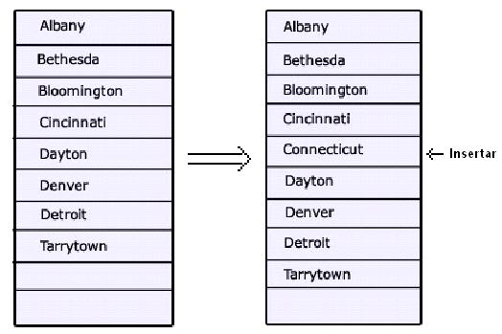
Insertar en una Lista
Notes:
Notas del Instructor:
Mostramos gráficamente cómo se hace una inserción en la lista. La inserción de la ciudad Connecticut se muestra aquí.
Declaración de la transición: Similarmente, veremos una representación gráfica de cómo se hace una eliminación en una lista.

Slide 23
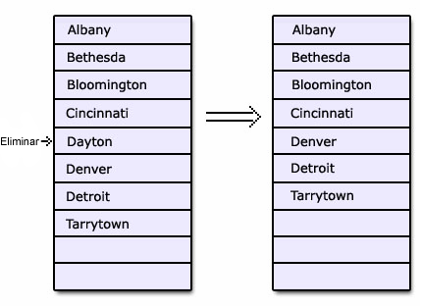
Eliminar en una Lista
Notes:
Notas del Instructor:
Mostramos la eliminación de la ciudad Denver.
Declaración de la transición: Para utilizar una lista en un ambiente de programación, necesitamos implementarlo. Listemos las operaciones que pueden ser implementadas.

Slide 24
Operaciones sobre una Lista
Usando un arreglo se implementan las operaciones:
  Crear una nueva lista
  Insertar un elemento en una lista
  Eliminar un elemento de una lista
  Buscar un elemento en una lista
  Encontrar el sucesor y predecesor de un elemento en una lista
  Determinar si una lista está vacía
Notes:
Notas del Instructor:
Las operaciones enumeradas en esta diapositiva serán implementadas usando un arreglos. Las próximas diapositivas mostrarán el código de C para todas las operaciones mencionadas.
Declaración de la transición: Ahora aprenderemos cómo implementar una lista como arreglo. Comenzamos con las definiciones básicas requeridas para la implementación.

Slide 25
Implementar una Lista como un Arreglo
#define LISTMAX 100 /* Limite máximo */
#define STRINGSIZE 30
/* Definición del Type para una lista */
typedef struct {
int count; /* Nro de elementos en list */
char list[LISTMAX][STRINGSIZE];
} List_Array;
Notes:
Instructor Notes:
The implementations of the operations on a list are written for a list of single-word strings. In this slide, we give the basic definitions required to declare an array that can hold a list of city names.
In the solution provided for the various operations, we are not concerned about the ordering of the words in the list, as we have not learned how to sort elements in a list, yet. Thus, the list will contain an unordered set of words.
Transition Statement: Let us now create a new list.
Las implementaciones de las operaciones en una lista se escriben para una lista de secuencias single-word. En esta diapositiva, damos las definiciones básicas requeridas declarar un arsenal que pueda celebrar una lista de los nombres de la ciudad. En la solución proporcionada para las varias operaciones, no nos referimos sobre ordenar de las palabras en la lista, pues no hemos aprendido cómo clasificar elementos en una lista, todavía. Así, la lista contendrá un sistema desordenado de palabras. Declaración De la Transición: Ahora creemos una nueva lista.
Las aplicaciones de los funcionamientos en una lista son escrito para una lista de cordones del solo-palabra. Esta diapositiva nosotros cedemos que las definiciones básicas exigieron declarar una serie que puede sostener una lista de nombres de la ciudad.
En la solución mantenida los varios funcionamientos, nosotros no nos preocupamos por la clasificación de las palabras en la lista, cuando nosotros no hemos aprendido a ordenar los elementos en una lista, todavía. Así, la lista contendrá un juego del unordered de palabras.
La Declaración de la transición: Permítanos ahora crear una nueva lista.

Slide 26
Crear una Nueva Lista
/* Crear una lista. */
void newList(List_Array *list_ptr){
int k;
list_ptr->count = 0;/* No hay elementos*/
for(k = 0; k < LISTMAX; k++)
/* Inicializar con un carácter null */
strcpy(list_ptr->list[k],"\0");
}
Notes:
Instructor Notes:
The newList function initializes the list by setting count to 0, and assigning null characters to all positions in the array.
Transition Statement: We now see the C code for inserting an element into the list.

Slide 27
Insertar un Elemento en una Lista
/* Para insertar un elemento en la lista */
int insertElement(List_Array *list_ptr, \
char *element) {
if(list_ptr->count == LISTMAX)
return (-1); /*Tamaño máximo alcanzado*/
else {
strcpy(list_ptr->list[list_ptr->count], \
element);
list_ptr->count++; /*Un elemento más*/
return(1); /* Retorna éxito */
}
}
Notes:
Instructor Notes:
If the number of elements in the list is equal to LISTMAX we return a –1 to the called function. When an insertion is to be made, we simply copy the element to the array at the end. We increment the count variable and exit the function.
Transition Statement: The C code for deletion of an element from a list is given next.

Slide 28
Eliminar un Elemento en una Lista
/* Eliminar un elemento en la lista dada su posición en la lista*/
int deleteElement(List_Array *list_ptr, \
int pos) {
int k;
/* Revisar si pos existe y errores */
if (pos < 0 || pos > list_ptr->count-1)
return(-1); /* error */
Notes:
Instructor Notes:
The process of deletion leaves a 'gap' in that position. Therefore, the elements in the list, that follow, need to be moved up. The variable count is now decremented. If pos < 0 or pos > count-1, it implies that it is an invalid position. Therefore, we return from the function with a -1.
The else portion of the if check is given in the next slide.
Transition Statement: The remaining part of the deleteElement function is given in the next slide.

Slide 29
Eliminar un Elemento en una Lista...1
else {
/* Mueve todos los elementos hacia arriba */
for (k = pos; k < list_ptr->count - 1;
k++)
strcpy(list_ptr->list[k],
list_ptr-list[k+1]);
list_ptr->count--;
return(1); /* Eliminación con éxito */
}
}
Notes:
Instructor Notes:
The for loop moves the elements up, to fill the gap left behind by the deletion of an element from the list.
Transition Statement: Finding an element in a list is a simple operation. Let us see how to write this function.

Slide 30
Buscar un Elemento en una Lista
/* Encontrar un elemento en la lista */
int find(List_Array *list_ptr, char *element){
int k = 0;
while (k <= list_ptr->count - 1)
/* Revisar por el nombre en k */
if (!strcmp(list_ptr->list[k], element))
return(k+1);
else
k++;
return(-1); /* Elemento no encontrado */
}
Notes:
Instructor Notes:
We check each element of the array with the search element. If the element is found, we return the position of the element in the list. Here, we return k+1, as the array starts at 0. If the element is not found, we return a –1.
Transition Statement: Given a valid position in a list, getting the next element is an important operation. The code for the successor function is given next.

Slide 31
Sucesor de un Elemento en una Lista
/* Encuentra el elemento sucesor dada una posición en la lista */
char * succ(List_Array *list_ptr, int pos){
/* Revisar errores */
if (pos < 0 || pos > list_ptr->count-1) {
printf("\nSuccessor - Input error: No\
tal posición en la lista\n"); /* Error */
return(NULL);
}
Notes:
Instructor Notes:
A check is made to find out if the input position is within the range. We check to see if the input position is the last position in the list and if so, generate an appropriate message. If not, we return the element in the next position in the list.
Transition Statement: The remaining part of the succ function is given next.

Slide 32
Sucesor de un Elemento en una Lista..1
else
if (pos == list_ptr->count-1) {
printf("No existe sucesor para el \
último elemento en la lista!\n");
return(NULL);
}
else
return(list_ptr->list[pos + 1]);
}
Notes:
Instructor Notes:
This part of the code is self-explanatory. Emphasize the need to check both for position out of range and handling last position in the array.
Transition Statement: We now learn about the predecessor function.

Slide 33
Predecesor de un Elemento en una Lista
/* Encuentra el elemento predecesor dada
una posición en la lista */
char * pred(List_Array *list_ptr, int pos){
/* Revisar errores */
if (pos < 0 || pos > list_ptr->count-1){
printf("\nPredecessor - Input error: No\
existe esa posición en la lista\n");//Error
return(NULL);
}
Notes:
Instructor Notes:
The same checks made on successor are also made on predecessor. The difference lies in checking if the position given as an argument is the first position in the list, instead of the last.
Transition Statement: The else portion of the if check is given in the next slide.

Slide 34
Predecesor de un Elemento en una Lista...1
else
if (pos == 0) {
printf("No existe predecesor para el \
primer elemento en la lista!\n");
return(NULL);
}
else
return(list_ptr->list[pos - 1]);
}
Notes:
Instructor Notes:
Here again, the code is self-explanatory.
Transition Statement: The last operation we will learn is, finding if the list is an empty list.

Slide 35
Determinar si la Lista Está Vacia
/* Determinar si la lista está vacía o no */
int isEmpty(List_Array *list_ptr) {
if (list_ptr->count == 0)
return(1); /* lista está vacía */
else
return(0); /* lista no está vacía */
}
Notes:
Instructor Notes:
The count field can be checked to decide whether a list is empty or not. If count is equal to 0, the list is empty, else it is not empty.
A complete main program with input to the program and output of the program is given in the Student Notebook. Please ask the students to refer that and write a similar main program to use these functions.
Transition Statement: Before we end this unit, let take a look at the different kinds of applications that use list as a data structure.

Slide 36
Aplicaciones Usando Lista
Representación y operaciones aritméticas en enteros súper largos
Representación y operaciones sobre polinomios
Diversidad de listas, por ejemplo, listas de votantes, lista de elementos de compra, etc.
Planificación de tareas
Simulación de colas usando listas
Bioinformática
Aplicaciones de procesamiento de texto
Implementaciones de conjuntos
Aplicaciones en sistemas operativos para administrar listas de procesos y administrar la paginación de memoria
Notes:
Instructor Notes:
A brief explanation of each of these applications is given in the Student Notebook.
Transition Statement: This brings us to the end of the unit. Let us quickly summarize all that we learned in this unit.

Slide 37
Resumen
Se explicó el rol de las estructuras de datos y los algoritmos como bloques de construcción de los programas de computadoras
Se definió el concepto de estructuras de datos
Se discutió acerca de las diferencias entre un tipo de dato y una estructura de datos
Se explicó el rol de las estructura de datos en la solución problemas
Se describió el Tipo de Dato Abstracto Lista
Se discutió acerca de la estructura de datos lista
Se explicó cómo implementar una lista como un arreglo

Slide 38
Unidad 2:
Lista Enlazada

Slide 39
Objetivos del Aprendizaje
Explicar la necesidad de las listas enlazadas
Describir las diferentes operaciones sobre una lista enlazada
Describir la implementación de listas enlazadas simples
Definir listas doblemente enlazadas y listas circulares
Comparar la implementación de una lista con arreglos y con lista enlazada

Slide 40
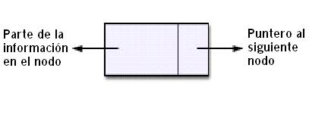
Introducción a Listas Enlazadas
Una lista enlazada es una colección lineal de elementos de datos llamados nodos.
Cada nodo consiste de dos partes:
  Campo de Información
  Enlace: Contiene un puntero al siguiente nodo.
Notes:
Instructor Notes:
Explain why the name ‘linked’ list given to this kind of an implementation scheme. The name ‘linked list’ is derived from the fact that each node in the list provides a link to the next node. The figure in the slide shows the logical structure of a node in a linked list.
Transition Statement: A linked list is a series of nodes connected. We will see an example of the same.

Slide 41
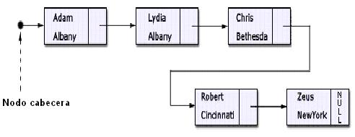
Introducción a Listas Enlazadas...1
La implementación de la lista enlazada permite expandir y contraer la lista en tiempo de ejecución.
Una lista enlazada en la cual cada nodo tiene un indicador al siguiente en la lista se denomina lista enlazada simple
Notes:
Instructor Notes:
The next pointer in the last node in the list is NULL. This NULL value is used in most operations of the linked list to detect the end of the list. The lists are normally maintained in a particular order. The order may be ascending or descending for numbers, and lexicographic order (alphabetical) for strings. In some other instances the formation of the linked list may follow no particular order at all.
Transition Statement: We have seen how a node is viewed logically. Let us now see how nodes can be represented physically in C.

Slide 42
Algunos ejemplos de Nodos en C
Ejemplo 1
typedef struct node {
int data;
struct node *next;
} Node_type;
Ejemplo 2
typedef struct node {
int studentid;
char studentname;
struct node *next;
} Node_type;
Notes:
Instructor Notes:
In these examples, we find a field in the structure definition that refers to the structure itself, viz., struct node *next. Linked lists are, thus, also called self-referential structures.
Transition Statement: In an array, the 0th element refers to the first element in the list. In a linked list, we need to explicitly define a node that will point to the first node in the list.

Slide 43
Nodo Cabecera en una Lista Enlazada
En una lista enlazada:
  El último nodo se denota por un valor null en su campo next, y determina el final de la lista.
  Un puntero externo a la lista, referido como cabecera (header), se usa para determinar el inicio de la lista
  Inicializar la cabecera con NULL, indica una lista vacía
    header = NULL;
Notes:
Instructor Notes:
Header nodes are also referred to as anchors. They are an important part of a linked list implementation. Without the header node, there is no knowing where the list begins and ends.
Transition Statement: More on header node is dealt with in the next slide.

Slide 44
Nodo cabecera en una Lista Enlazada
El valor de la variable cabecera (header) cambia en las siguientes instancias
Cuando el primer nodo se añade a la lista
La ubicación de memoria del nuevo nodo se asigna a la cabecera
Cuando un nuevo nodo va a ser insertado al inicio de la lista
La ubicación de memoria de la cabecera se asigna al nuevo nodo
Cuando el primer nodo en la lista es eliminado
Se le asigna a la cabecera el valor del nodo, siguiente al primer nodo
Cuando la lista contiene un solo nodo y el nodo es eliminado
Se le asigna a la cabecera NULL
Notes:
Instructor Notes:
Explain clearly about what happens to the header node in the four instances, stated above,
Transition Statement: Let us now learn about the operations of a list using the linked implementation.

Slide 45
Operaciones – Definición de Nodo
typedef int Element_type;
typedef struct LinkedList_node_tag {
Element_type value;
struct LinkedList_node_tag *next;
} Node_type;
Notes:
Instructor Notes:
We give the definition for a node in a linked list. We denote the node as Node_type.
Transition Statement: Let us look at the creation of a new node next.

Slide 46
Crear un nuevo Nodo
/* Obtener un nodo dinámicamente */
Node_type *getNode(Element_type elem) {
Node_type *node;
node = (Node_type *) \ malloc(sizeof(Node_type));
if (node != NULL) {
node->value = elem;
node->next = NULL;
}
return node;
}
Notes:
Instructor Notes:
The getNode() function only creates a node. It does not insert the node in the list. It takes as input the element to be added to the information part of the node, and allocates memory dynamically for a single node using the malloc function. It then assigns the value part of the node to elem and the next part of node to NULL. Finally, it returns the newly created node in memory to the called function.
Transition Statement: The next operation we will learn is, how to traverse a linked list.

Slide 47
Recorrer una Lista Enlazada
/* Recorrer una lista dada la cabecera de la lista */
void traverseList(Node_type *head) {
Node_type *ptr;
for (ptr = head; ptr!= NULL; \
ptr = ptr->next)
printf("%d ",ptr->value);
printf("\n");
}
Notes:
Instructor Notes:
Using a temporary pointer variable ptr and using the for loop, we visit each node in the list. The information portion of the node is displayed as each node is visited.
Transition Statement: Insertion of an element in a linked list may be before or after a given node. Let us first see a pictorial representation of insertion of an element after a given node.

Slide 48
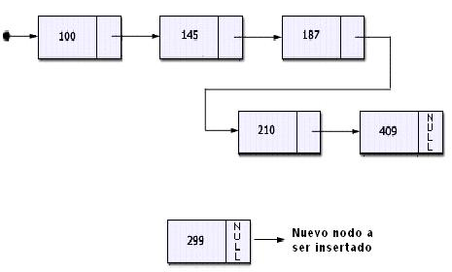
Insertar un Nodo Después de un Nodo Dado
Notes:
Instructor Notes:
The two figures show how an insertion happens in a linked list. We view it pictorially to get an idea of how to perform the same action using C.
Transition Statement: Insertion of a node in C is given in the next slide.

Slide 49
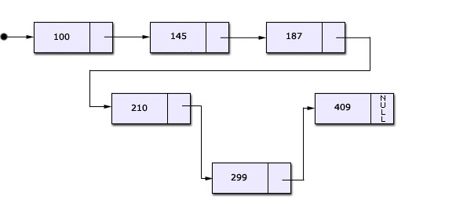
Insertar un Nodo Después de un Nodo Dado...1

Slide 50
Insertar un Nodo Después de un Nodo Dado...2
/* Insertar un nodo después de un nodo dado*/
Node_type* insertAfter(Node_type *node,\
Element_type elem) {
Node_type *ptr;
if (node == NULL)
return NULL; /*No puede insertar*/
ptr = getNode(elem);
if (ptr != NULL) {
ptr->next = node->next;
node->next = ptr;
}
return ptr; //Retorna el nuevo nodo creado
}
Notes:
Instructor Notes:
Five steps are followed while inserting a node after a given node.
We first check if the input node to the function has a NULL value.
If the input node is not NULL, we create a new node using the getNode() function.
If ptr is assigned the address of the new node, then we need to link it to the list.
To complete the insertion of the new node, we now assign node->next with the value in ptr.
We return the value in ptr back to the calling function.
A detailed explanation of these steps is given in the Student Notebook. Please read through it once.
Transition Statement: We now learn how to insert a node before a given node.

Slide 51
Insertar un Nodo Antes de un Nodo Dado
/*Insertar un nodo antes de un nodo dado */
Node_type* insertBefore(Node_type **head,\ Node_type *node, Element_type elem) {
Node_type *ptr, *q;
if (node == NULL)
return NULL;
if (head == NULL)
return NULL;
if (*head == NULL)
return NULL;
ptr = getNode(elem);
Notes:
Instructor Notes:
Certainly, this code snippet is longer than the one we saw for insertion after a given node. Notice that this function takes the header node as one of the arguments. We cannot reach the node before a given node, without the node pointing to the beginning of the list.
The function makes a few checks. If NULL value is not passed to the function as an argument, then we dynamically get a node allocated in the memory.
Transition Statement: The remaining part of the function is given next.

Slide 52
Insertar un Nodo Antes de un Nodo Dado...1
if (ptr == NULL)
return NULL;
if (*head == node) {
ptr->next = *head;
*head = ptr;
}
else {
for (q= *head; q->next != node;
q = q->next);
// Sólo recorrido de la lista
ptr->next = q->next;
q->next = ptr;
}
return ptr; //Retorna el nuevo nodo creado
}
Notes:
Instructor Notes:
Before proceeding to insert the node, we check if the node and head are the same. If yes, we simply make ptr->next point to *head and change *head to point to ptr. This is the new header node for the list now.
Transition Statement: We will now learn how to delete a node from a linked list.

Slide 53
Eliminar un Nodo
/* Eliminar el nodo actual */
Node_type* deleteNode(Node_type *head,\ Node_type *node) {
Node_type *ptr;
if (head == NULL || node == NULL)
return NULL;
if (head == node) {
head = node->next; // Primer nodo
free(node);
return head;
}
Notes:
Instructor Notes:
A node can be deleted in three ways viz., by deleting the current node, by deleting the previous node or by deleting the next node. This code is to delete the current node.
We make the check head == node, when node and head are the same. In such a situation, head is modified to point to the next node in the list. node is freed using the function free. We change head to point to head->next before freeing node, as both head and node are same. This is an important point to note.
Transition Statement: The other part of the deleteNode function follows in the next slide.

Slide 54
Eliminar un Nodo...1
/* Moverse en la lista */
for (ptr = head; ptr->next != node; \
ptr = ptr->next)
ptr->next = node->next;
free(node);
return ptr; /*Retorna el nodo previo al
nodo de entrada*/
}
Notes:
Instructor Notes:
Using the for loop, we move through the loop until we are one node behind the node to be deleted. We adjust the node pointers and free the current node.
Transition Statement: Using the array implementation, we learned how to find the predecessor element of a given position in the array. We will now see the implementation of the operation using a linked list.

Slide 55
Operación Predecesor de un Nodo
/* Encontrar el predecesor de un nodo en
una lista */
Node_type *findPred(Node_type *head,\ Node_type *node) {
Node_type *ptr;
/* Revisa por valores NULL de entrada */
if (head == NULL) { /* Error */
printf("\nPredecesor- Error de entrada:\
Head es NULL\n");
return(NULL);
}
Notes:
Instructor Notes:
There are two ways in which this function may be written. In the first, we pass the node and get its predecessor node. In the other, we pass a value and get the node that occurs before the node containing the value.
We show the solution for the first here. The Student Notebook contains the solution for the second one too.
We check to ensure that we are not working with NULL pointers.
Transition Statement: The solution spans over three slides. The second part is given in the next slide.

Slide 56
Operación Predecesor de un Nodo...1
  if (node == NULL) { /* Error */
  printf("\n Predecesor- Error de \
  entrada: Node es NULL\n");
  return(NULL);
  }
  else
  if (node == head) {
  /* Si es primer nodo en lista */
  printf("\n No existe para el primer \
  nodo en la lista!\n");
  return(NULL);
  }
Notes:
Instructor Notes:
We then perform a check to find out if the input node is the same as head. If it is, then it is the first node in the list, and an appropriate message is printed.
Transition Statement: The last part of the solution is available in the next slide.

Slide 57
Operación Predecesor de un Nodo...2
  else
  for (ptr = head; ptr->next && \
  ptr->next != node; ptr = ptr->next);
  if (ptr->next == NULL) {
  printf("\n Predecesor- Error de \
  entrada: Nodo de entrada no se \ encuentra en la lista\n");
  return (NULL);
  }
  else
  return ptr;
  }
Notes:
Instructor Notes:
If the input node is not the head node, we traverse the list until we are one step behind the node that is passed as an argument to the function.
Transition Statement: The next three slides deal with the solution for the successor function.

Slide 58
Operación Sucesor de un Nodo
/* Encontrar el sucesor de un nodo en
una lista */
Node_type *findSucc(Node_type *head,\ Node_type *node) {
Node_type *ptr;
/* Revisa por valores NULL de entrada */
if (head == NULL) { /* Error */
printf("\n Sucesor- Error de entrada: \
Head es NULL\n");
return (NULL);
}
Notes:
Instructor Notes:
The function takes the header node, and the node whose successor has to be found out.
We perform the appropriate checks at the beginning of the function. If head is NULL then we print a message.
Transition Statement: The middle portion of the solution is given in the next slide.

Slide 59
Operación Sucesor de un Nodo
  if (node == NULL) { /* Error */
  printf("\n Sucesor- Error de entrada:\
  Node es NULL\n");
  return(NULL);
  }
  else {
  for (ptr = head; ptr && \
  ptr != node; ptr = ptr->next);
  if (ptr) /* Nodo válido en la
  lista */
Notes:
Instructor Notes:
If input node is NULL, then an appropriate error message is printed. Traversing the list, we check if we have reached the last node in the list. If yes, then a message is printed stating that there is no successor for the last node in the list.
Transition Statement: The final part of the successor function is given next.

Slide 60
Operación Sucesor de un Nodo
  if (node->next == NULL) {
  printf("\n No existe sucesor para el \
  último nodo en la lista!\n");
  return(NULL);
  }
  else
  return node->next;
  else {
  printf("\n Sucesor- Error de entrada: \
  Nodo de entrada no se encuentra \
  en la lista\n");
  return(NULL);
  }
  }
  }
Notes:
Instructor Notes:
If, on traversing the list, we find that node is a valid node in the list and it is also not the last node in the list, then we simple return node->next. If ptr is NULL at the end of the traversal, then the input node is not found in the list. An error message is displayed.
The complete main program is given in the Student Notebook with the output.
Transition Statement: A node can have two pointers, one pointing to the previous node in the list and the other to the next node in the list. Let us learn about doubly-linked lists, next.

Slide 61
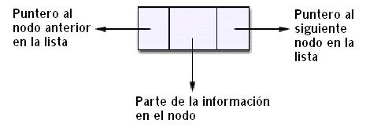
Lista Doblemente Enlazada
Una lista doblemente enlazada es una colección lineal de nodos, donde el nodo consiste de:
  Un campo de información
  Un puntero next: Apunta al siguiente nodo en la lista
  Un puntero prev: Apunta al nodo anterior en la lista
Notes:
Instructor Notes:
A singly-linked list allows traversal in one direction only, i.e., from the head, and in the order dictated by the pointers. It is not possible to use singly-linked list in an application, which requires traversal backwards.
Transition Statement: An example and structure definition are given next.

Slide 62

Lista Doblemente Enlazada...1
typedef struct DLinkedList_node_tag {
Element_type value;
struct DLinkedList_node_tag *next;
struct DLinkedList_node_tag *prev;
} Node_type;
Notes:
Instructor Notes:
The list shown as an example is a doubly-linked list. Each node in the list points to both the next and previous node in the list. The C declaration for a doubly-linked list node is given.
Transition Statement: When the next pointer in a linked list points to the first node in the list, then it is called as a circular linked lists. Let us see what they are.

Slide 63
Lista Enlazada Circular
En una Lista Circular:
  El último nodo está conectado a la cabeza de la lista.
  No hay cabeza ni último nodo.
  El movimiento en una lista puede ser desde cualquier nodo a cualquier otro nodo.
  Un puntero externo al último nodo en la lista permite tener un puntero a la cabeza de la lista también, ya que el puntero al siguiente (next) del último nodo apunta al primer nodo de la lista.
Notes:
Instructor Notes:
Assume that we are given only the last node in a singly-linked list. There is no way we can move backwards in the list or go to the head of the list.
Transition Statement: A pictorial example showing a circular-linked list is given in the next slide.

Slide 64
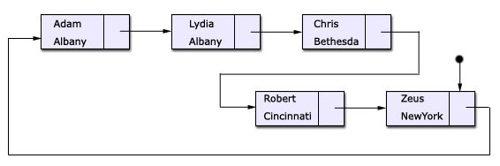
Lista Enlazada Circular
Notes:
Instructor Notes:
The next pointer in the last node in the list is pointing to the first node in the list. We also find that the header node is pointing to the last node in the list. Using this, we can get the first node in the list, as follows:
firstNode = head->next;
Transition Statement: Before we end this unit, let us look at some of the considerations as to why we would choose an array implementation over a linked list implementation, or vice versa, for a list.

Slide 65
Lista de Consideraciones
Número de elementos en una lista (tamaño)
Acceso arbitrario a cualquier elemento en la lista
Frecuencia de búsqueda
Frecuencia de operaciones de insertar y eliminar
Frecuencia de ordenamiento
Orden de acceso a elementos
Tipo de elemento en una lista
Combinación de dos listas
Implementación de una lista FIFO
Implementación de una lista LIFO (pila)
Técnica eficiente de ordenamiento
Memoria
Notes:
Instructor Notes:
We have merely listed the points here. Refer to the table given at the end of the unit in the Student Notebook, to get explanations for each of these.
Transition Statement: We have completed this unit, let us summarize all that we have learned in this unit.

Slide 66
Resumen
Se explicó la necesidad de las listas enlazadas
Se describieron las diferentes operaciones una lista enlazada
Se discutió acerca de la implementación de una lista simplemente enlazada
Se definieron los conceptos de listas doblemente enlazadas y listas enlazadas circulares
Se comparó la implementación de una lista con arreglos y con listas enlazadas

Slide 67
Unidad 3:
Laboratorio de Lista Enlazada

Slide 68
Unidad 4:
Pila

Slide 69
Objetivos del Aprendizaje
Definir la estructura de datos de pila
Explicar las diferentes operaciones definidas en la pila
Describir las operaciones TDA en la pila
Explicar la implementación de una pila usando un arreglo y una lista enlazada
Discutir cómo las pilas se pueden usar para resolver problemas

Slide 70

Introducción a las Pilas
Una pila permite que los elementos sean añadidos o eliminados de un sólo lado
Las pilas son muy comunes en la vida real
Notes:
Instructor Notes:
Lists and arrays allow an element to be inserted or removed from any arbitrary location within the structure. When insertions and removal of elements have to be done only at one end, useful data structures called Stacks are used.
Transition Statement: The element visible for removal is always at the top of the stack. Let us learn more about how stacks work.

Slide 71
Introducción a las Pilas
En una pila:
  Los elementos que son añadidos de último son los primeros en ser removidos
  Se les conoce como listas Ultimo en Entrar, Primero en Salir (LIFO – Last-IN First-Out)
  El lado final donde los elementos son añadidos o removidos se conoce como ‘tope’ (top) de la pila
  La inserción en una pila se conoce como ‘push’
  La eliminación de una pila se conoce como ‘pop’
Notes:
Instructor Notes:
It is vital that students understand and are able to distinguish a stack from a normal list. Explain clearly and carefully the terminologies associated with a stack.
Transition Statement: An example showing insertion and deletion of an element into a stack is shown next.

Slide 72
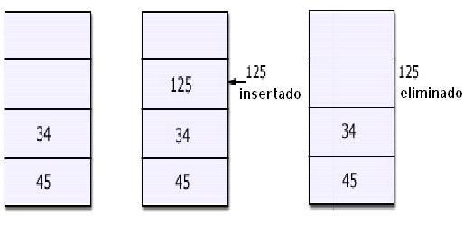
Ejemplo de Inserción y Eliminación en una Pila
Notes:
Instructor Notes:
Initially, the stack contains only 45 and 34. 34 is the top of the stack. When 125 is inserted, it is inserted on top of 34, and 125 now becomes the top of the stack. We then remove an element from the stack. The element removed first is 125, which was the last element to be inserted into the stack.
Transition Statement: To understand a stack clearly, it is important that we understand how it is defined as an ADT. Let us lean about stack as an ADT.

Slide 73
TDA Pila
new(S): Crea una nueva pila S. La pila S está vacía cuando se crea.
push(S,elemento): Pone un elemento en el tope de la pila.
pop(S): Elimina el elemento del tope de la pila.
top(S): Retorna el elemento en el tope de la pila.
isempty(S): Retorna verdadero si la pila está vacía, de lo contrario retorna falso.
Notes:
Instructor Notes:
The five operations are listed and their meanings stated. Explain each one of them clearly. The operations new and push are the primitive operations on a stack, as new and insert were the primitive operations on a list.
Transition Statement: Defining pop using new and insert is discussed next.

Slide 74
Definición de pop usando new y push
Un elemento no puede ser removido de una pila vacía
    pop(new) = error
El último elemento insertado en S (elemento) es el que se saca
    pop(push(S,elemento)) = S
Notes:
Instructor Notes:
Using the primitive operations new and push, we have defined the operation pop. The Student Notebook contains an example that illustrates how pop(new) = error and pop(push(S,element)) = S. For all the three non-primitive operations, we illustrate the definition of the operations using new and push for
Example to illustrate pop using new
Example to illustrate pop using push on an empty stack
Example to illustrate pop using push on a non-empty stack
Read the examples carefully and explain to the student clearly about how these axioms help us in understanding that stack is a LIFO storage structure.
Transition Statement: The definition of top using new and push is explained, next.

Slide 75
Definición de top usando new y push
Un pila new no contiene elementos y por lo tanto, el elemento top no existe o no está definido
top(new) = error
Colocar elemento en la pila S significa que elemento se convierte en el top de la pila
top(push(S,elemento)) = elemento
Notes:
Instructor Notes:
The axiom defined for the top operation tells us that the element that was last inserted is the one that is the top of the stack. Both the push and top operations bring out the essence of a stack, namely, the ’Last-In First-Out’ concept
Transition Statement: We will now learn the definition of isempty using new and push.

Slide 76
Definición de isempty usando new y push
Una pila new está vacía
isempty(new) = true
Colocar un elemento en una pila S significa que hay al menos un elemento en la lista
isempty(push(S,elemento)) = false
Notes:
Instructor Notes:
A new stack is empty, and hence isempty(new) will always return true. Defining using push reveals that isempty will return false, as even if S were empty, it would not be empty anymore.
Transition Statement: Having understood stack as an ADT, we now go ahead and learn to implement stack as an array.

Slide 77
Implementar Pilas usando arreglos
Las pilas se pueden implementar usando un arreglo
El número de elementos en una pila se define con un máximo prefijado, llamado STACKMAX
La pila se define para contener elementos de un tipo particular
  #define STACKMAX 100
  typedef int Element_type;
  // Definición del Pila
  typedef struct stacker {
  int top;
  Element_type stack[STACKMAX];
  } Stack_type;
Notes:
Instructor Notes:
We have type defined Element_type to be of integer data type. The stack has also been type defined, with one of its members being an array.
Transition Statement: Let us learn to implement the new operation.

Slide 78
Implementación de newStack
Una función newStack ayuda a inicializar la pila para su uso
La función newStack establece el valor de top a 0
// New inicializa la pila al estado vacío
void newStack(Stack_type *st_ptr) {
st_ptr->top = 0;
}
Notes:
Instructor Notes:
The implementation of newStack is self-explanatory.
Transition Statement: Let us begin to understand the implementation of the other operations, starting with the push operation.

Slide 79
Implementación de push
/* Operación Push */
void push(Stack_type *st_ptr,
Element_type elem){
if(st_ptr == NULL)
return;
if (isFull(st_ptr))
return;
else {
st_ptr->stack[st_ptr->top++] = elem;
return;
}
}
Notes:
Instructor Notes:
In the push operation, we check whether there is space on the stack. If there is space, we insert the element at the top of the stack and increment the stack pointer. Else, we just return from the function.
Transition Statement: Let us learn to implement the pop operation.

Slide 80
Implementación de pop
/* Operación Pop */
Element_type pop(Stack_type *st_ptr) {
if (isEmpty(st_ptr))
return -1;
else
return st_ptr->stack[--st_ptr->top];
}
Notes:
Instructor Notes:
Note that the top of the stack is decremented before returning the value. At the time of creation, top is set to 0. When the first element is added, it is added at the 0th position, and then top is set to 1. At any given time, top is at a position where it can add an element. Before popping an element from the stack, a check has to be made to see whether it is an empty stack from which, we are attempting to pop out the element. In the pop operation, the top of the stack element is returned as a result.
Transition Statement: Let us learn to implement the top operation.

Slide 81
Implementación de top
/* Operación Top */
Element_type top(Stack_type *st_ptr) {
if (isEmpty(st_ptr))
return(-1);
else
return st_ptr->stack[st_ptr->top-1];
}
Notes:
Instructor Notes:
In the case of pop, the top element is removed from the stack and the element is passed back to the calling function. In top, we merely return the current element at the top of the stack.
Transition Statement: In the next slide, we learn about the implementation of the isemtpy operation.

Slide 82
Implementación de isEmpty
/* Determinar si la Pila está Vacía */
int isEmpty(Stack_type *st_ptr) {
if(st_ptr == NULL)
return(1);
if(st_ptr->top == 0)
return(1);
else
return(0);
}
Notes:
Instructor Notes:
In the case of pop, the top element is removed from the stack and the element is passed back to the calling function. In top, we merely return the current element at the top of the stack.
Transition Statement: Though theoretically we do not talk of an operation called isfull, practical limitations require us to implement the isfull operation. Let us learn how it is implemented.

Slide 83
Implementación de isFull
/* Determinar si la Pila está Llena */
int isFull(Stack_type *st_ptr) {
if(st_ptr == NULL)
return(1);
if(st_ptr->top == STACKMAX)
return(1);
else
return(0);
}
Notes:
Instructor Notes:
In the ADT, we did not define a ‘full’ operation. Theoretically speaking, a stack is never full. But when implemented, there are limitations, such as the size of the array defined for the stack. Hence, a function called isFull(,) becomes necessary.
The main program with sample input and output is given in the Student Notebook.
Transition Statement: A simple example using a stack is illustrated next.

Slide 84
Ejemplo de uso de la Pila
void reverseAndPrint() {
Element_type elem;
/*Una pila para contener los caracteres de entrada */
Stack_type myStack;
/* Crear una pila vacía */
newStack(&myStack);
/* Ingresar entrada */
printf(“Ingrese la cadena a invertir: \n");
Notes:
Instructor Notes:
This is a simple function called reverseAndPrint() that takes an input string from the user and prints the string reversed.
Transition Statement: The next part of the function is given in the following slide.

Slide 85
Ejemplo de Uso de la Pila
/*Bucle para tomar la entrada y colocar cada carácter en la pila */
// Ingresar primer carácter
scanf("%c", &elem);
while (elem != '\n') {
/* Colocar el carácter entrada en la pila */
push(&myStack, elem);
// Ingresar siguiente carácter
scanf("%c", &elem);
}
/* En este punto los caracteres están en la pila */
Notes:
Instructor Notes:
Each element of the string is pushed into the stack in the order of input.
Transition Statement: The final portion of the reverseAndPrint() function is given next.

Slide 86
Ejemplo de uso de la Pila...1
/* Imprimir la cadena invertida */
printf("\nLa cadena invertida es:\n");
/* Bucle para sacar elementos de la pila
mientras la pila no está vacía */
while (!isEmpty(&myStack)) {
/* Quitar el elemento tope de la pila */
elem = pop(&myStack);
/* Imprimir el valor del elemento */
printf("%c",(char) elem);
}
printf("\n");
}
Notes:
Instructor Notes:
When popped out from the stack, at the end of input string, and printed, the string is reverse printed.
Transition Statement: A few examples provided in the next side will help us understand what the output would be.

Slide 87
Ejemplo de uso de la Pila- Entrada y Salida
Ejemplo 1:
Ingrese la cadena a ser invertida:
Estructura de Datos y Algoritmos
La cadena invertida es:
somtiroglA y sotaD ed arutcurtsE
Ejemplo 2:
Ingrese la cadena a ser invertida :
Madam
La cadena invertida es :
madaM
Notes:
Instructor Notes:
Two simple samples of input and output are given here for better understanding of the algorithm.
Transition Statement: We have learned two ways in which a list may be implemented, namely arrays and linked list. Stack is a special kind of list, and we now see its implementation using linked lists.

Slide 88
Pila como una Lista Enlazada – Definiciones Básicas
typedef int Element_type;
// Definición para un nodo
typedef struct node {
Element_type info;
struct node *next;
} Node_type;
// Definir tope de una pila
typedef struct stacker {
Node_type *top;
} Stack_type;
Notes:
Instructor Notes:
When using linked lists as the implementation method, we need to find out whether the start or end of the list would represent the top of the stack.
In a singly-linked list, since we cannot move backwards, if the end of the list is considered to be the top of the stack, it will pose problems for the pop operation. Each time a pop operation is performed, the entire list needs to be traversed to find the top of the stack. Thus, the start of the list is always used as the top of the stack. We have already seen the need and use of a header node in a singly-linked list. The header node represents the top of a stack implemented as a linked list.
Transition Statement: Creation of a new node and a new stack is illustrated next.

Slide 89
Funciones createNode y newStack
/* Crear un nuevo nodo */
Node_type *createNode(Element_type,element) {
Node_type *node;
node = (Node_type *) \
malloc(sizeof(Node_type));
node->info = element;
node->next = NULL;
return node;
}
/* Crear una nueva Pila */
void newStack(Stack_type *st_ptr) {
st_ptr->top = NULL;
}
Notes:
Instructor Notes:
A node is created dynamically using the createNode function. It sets the info and the next part.
The newStack function simply sets the top of the stack to be NULL. This is an indication that the stack is empty, which it is, when created.
Transition Statement: The isempty function is given in the following slide.

Slide 90
Función isEmpty
/* Determinar si la Pila está Vacía */
int isEmpty(Stack_type *st_ptr) {
if (st_ptr->top == NULL)
return(1);
else
return(0);
}
Notes:
Instructor Notes:
Checking for top being NULL or not tells us whether the stack is empty.
Transition Statement: The next slide contains the implementation of the top function.

Slide 91
Función top
/* Para obtener el elemento que está al
frente de la pila */
Element_type top(Stack_type *st_ptr) {
if (!isEmpty(st_ptr))
return(st_ptr->top->info);
else
/* Devuelve -1 cuando la pila está
vacía */
return(-1);
}
Notes:
Instructor Notes:
When stack is empty, the top function returns a –1. Otherwise it returns the info part of the top element.
Transition Statement: The implementation of the push function is given next.

Slide 92
Función push
/* Añadir un elemento a la pila */
void push(Stack_type *st_ptr,\
Element_type element) {
Node_type *node;
if(st_ptr == NULL)
return;
node = createNode(element);
if (st_ptr->top == NULL)
st_ptr->top = node;
else {
node->next = st_ptr->top;
st_ptr->top = node;
}
}
Notes:
Instructor Notes:
A NULL check is performed for the argument st_ptr. If, not NULL then a new node is created. If the stack was empty, the new node becomes the top of the stack, otherwise the adjustment is made in the else section of the if construct.
Transition Statement: In the next slide, we get to understand the implementation of the pop function.

Slide 93
Función pop
/* Eliminar un elemento de la pila */
Element_type pop(Stack_type *st_ptr) {
Node_type *q;
Element_type element;
if(st_ptr == NULL) return (-1);
if (isEmpty(st_ptr))
/* Devuelve -1 cuando la pila está vacía no puede hacerse eliminaciones */
return -1;
q = st_ptr->top; element = q->info;
st_ptr->top = q->next;
free(q);
return element;
}
Notes:
Instructor Notes:
After checking for NULL values, if the stack is not empty, we change the list to point to a new top element. The removed element is returned back to the calling function.
The main function we had written for the array implementation can be used with the linked list implementation, with almost no change. That is the power of writing modular programs.
Transition Statement: Finally, before we end this unit, let us look at the applications for which stack is considered a useful data structure.

Slide 94
Aplicaciones de Pilas
Procesamiento de Cadenas
Balanceo de Paréntesis en Expresiones Aritméticas
Conversión de una Expresión en Notación Infija a Notación Postfija
Evaluación de una Expresión en Notación Postfija
Soporte a los Mecanismos de Llamada y Retorno de Función y Procedimiento
Soporte para la Recursión
Soporte para la Estrategia de Rastreo (Backtracking)
Notes:
Instructor Notes:
A list of simple applications using stacks is given here.The Student Notebook has two examples that use stacks dealt with, in detail. Go through them and explain briefly.
Transition Statement: Let us now review the unit, briefly .

Slide 95
Resumen
Se definió la estructura de datos pila
Se explicaron las diferentes operaciones definidas en la pila
Se describieron las operaciones TDA en la pila
Se explicó la implementación de una pila usando un arreglo y una lista enlazada
Se discutió cómo las pilas se pueden usar para resolver problemas

Slide 96
Unidad 5:
Laboratorio de Pilas

Slide 97
Unidad 6:
Colas

Slide 98
Objetivos del Aprendizaje
Definir la estructura de datos de cola
Explicar las operaciones TDA en colas
Discutir la implementación de una cola como un arreglo
Explicar las implementaciones de una cola como un arreglo circular
Describir la implementación de una cola como una lista enlazada

Slide 99
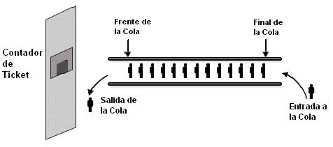
Definición de Colas
Una cola es una lista en la que los elementos se insertan en un extremo de la lista y se retiran en el otro extremo
Una cola también se denomina una lista “Primero en Entrar, Primero en Salir” o simplemente FIFO (First-In First-Out).
Notes:
Instructor Notes:
The concept behind a queue is illustrated clearly in this slide. As we encounter queues regularly in our everyday life, it is easier to understand them than stacks, among data structures.
Transition Statement: A queue may also be defined as an ADT. Let us see the operations on a queue.

Slide 100
Colas como un TDA
new (queue): Crea una nueva cola que está vacía
enqueue(queue, elemento): Inserta el elemento elemento en la parte posterior de la cola
dequeue(queue): Elimina el elemento de la cabeza o frente de la cola
front(queue): Devuelve el elemento de la cabeza o frente de la cola
isempty(queue): Devuelve verdadero si la cola está vacía, falso en caso contrario
Notes:
Instructor Notes:
As with stacks, the list of operations on a queue are listed with their explanations. The primitive operations for a queue ADT are new and enqueue.
Transition Statement: The next three slides will deal with the definitions of the three non-primitive operations using the primitive operations. Let us start with the definition of dequeue using new and enqueue.

Slide 101
Definición de dequeue usando new y enqueue
Cuando la cola es new
dequeue(new(queue)) = error
Si queue está vacía, la operación
enqueue(queue, elemento)
resultará en una cola con sólo elemento
Si queue no está vacía, el elemento se agrega al final de la cola
dequeue(enqueue(queue, elemento)) =
if isempty(queue) then new(queue)
else enqueue(dequeue(queue, elemento))
Notes:
Instructor Notes:
It is important to look at both queue being empty and not empty, to understand the definition of dequeue using enqueue. Without this axiom we have no other way of finding out if enqueue and dequeue are operating at independent points on the queue, namely the front and rear of the queue.
As in the case of stacks, the Student Notebook contains an example illustrating these definitions for new, and enqueue on empty and non-empty queues.
Transition Statement: Definition of front using the two primitive operations is given next.

Slide 102
Definición de front usando new y enqueue
No puede devolver el elemento al frente de una cola vacía
front(new(queue)) = error
En una cola vacía,
front(enqueue(queue, elemento))
devuelve elemento, que es el único elemento en la cola
Para una cola no vacía, el resultado es el mismo que el resultado de la operación front(queue)
  front(enqueue(queue, element)) =
  if isempty(queue) then element
  else front(queue)
Notes:
Instructor Notes:
This axiom implies that the enqueue operation adds an element at the rear end, and not at the front end of the queue.
Transition Statement: Let us look at the definition of isemtpy using new and enqueue.

Slide 103
Definición de isEmpty usando new y enqueue
Una cola nueva está vacía
isempty(new) = true
Cuando una cola está vacía, y un elemento se añade, la cola es no vacía
Cuando una cola es no vacía y se añade un elemento, el estado de la cola permanece no-vacío
isempty(enqueue(queue, elemento)) = false
Notes:
Instructor Notes:
This axiom is easy to understand.
Transition Statement: We shall now learn about how to implement queues as arrays.

Slide 104
Implementación de Colas como Arreglos
Siempre se debe mantener el control de ambos extremos de la cola
Se puede mantener la cabeza de la cola siempre en la posición 0 del arreglo
Agregar un elemento a la cola, significa incrementar el contador que muestra el final de la cola
Eliminar un elemento de la cola es costoso, porque se deben mover hacia arriba en el arreglo los restantes elementos al eliminar el primer elemento del arreglo
Cuando el tamaño de la cola es grande, este proceso será muy lento
Notes:
Instructor Notes:
These are some points listed out to be kept in mind, while implementing a queue.
Transition Statement: Let us start with the implementation of the queue as an array. We begin with a definition for a queue data structure.

Slide 105
Implementación de Colas como Arreglos
typedef enum {false, true} boolean;
#define QUEUEMAX 100
typedef int Element_type;
typedef struct queuer {
int front;
int rear;
Element_type queue[QUEUEMAX];
} Queue_type;
Notes:
Instructor Notes:
Three data members are defined for the queue data structure. One is front, referring to the front of the queue. The second is rear, pointing to the rear of the queue. The third is the array which holds the elements of queue.
Transition Statement: The first function we will learn is creation of a new queue.

Slide 106
Crear una Nueva Cola
/* New inicializa la cola a un estado vacío */
void newQueue(Queue_type *q_ptr) {
q_ptr->front = 0;
q_ptr->rear = -1;
}
Notes:
Instructor Notes:
The front of the queue is initialized to 0 and that would remain unaltered throughout an application. The rear is initially set to –1. This also indicates an empty queue.
Transition Statement: How do we insert an element into a queue?

Slide 107
Inserta en una Cola
/* Insertar un elemento en Q */
void enqueue(Queue_type *q_ptr, \
Element_type elem){
if (isFull(q_ptr))
return;
else {
q_ptr->rear++;
q_ptr->queue[q_ptr->rear]= elem;
return;
}
}
Notes:
Instructor Notes:
Since this is an array implementation, the value of front is not changed. The value of rear is increased by 1 each time an element is added to the queue.
Transition Statement: Let us now delete an element from the queue.

Slide 108
Eliminar de una Cola
/* Eliminar un elemento de Q */
Element_type dequeue(Queue_type *q_ptr) {
Element_type element;
int i;
if (isEmpty(q_ptr))
return -1;
else {
element = q_ptr->queue[q_ptr->front];
q_ptr->rear--;
for (i = 0; i <= q_ptr->rear; i++)
q_ptr->queue[i]=q_ptr->queue[i + 1];
return element;
}
}
Notes:
Instructor Notes:
The elements in the array are shifted up whenever an element is removed from the queue.
Transition Statement: How is the front of the queue derived? Let us find the answer in the next slide.

Slide 109
Encontrar la cabeza o frente de la Cola
/* Operación front */
Element_type front(Queue_type *q_ptr) {
if (isEmpty(q_ptr))
return -1;
else
return q_ptr->queue[q_ptr->front];
}
Notes:
Instructor Notes:
This function implementation is very simple. If it is an empty queue, a –1 is returned. Otherwise, the value in front is returned to the calling function.
Transition Statement: The solutions for both empty and full queues are provided next.

Slide 110
Condición Empty y Full de una Cola
/* Para verificar si Q está vacía */
int isEmpty(Queue_type *q_ptr) {
if(q_ptr->rear == -1)
return(1);
else
return(0);
}
/* Para verificar si Q está llena */
int isFull(Queue_type *q_ptr) {
if(q_ptr->rear == QUEUEMAX - 1)
return(1);
else
return(0);
}
Notes:
Instructor Notes:
These functions test for empty and full condition, respectively.
The Student Notebook contains a main program with sample input and output.
Transition Statement: There is another method to handle deletion from a queue. Let us find out what it is.

Slide 111
Operación de Eliminación – Otra Solución
En la primera solución, los elementos se desplazan hacia arriba en el arreglo cuando se elimina un elemento de la cola
Para evitar tener que empujar los elementos hacia arriba en la cola:
  Por cada eliminación, se cambia el valor de front cada vez que ocurra una eliminación,
  Se mantiene vacantes las posiciones en la cabeza desde donde fueron retirados los elementos
Notes:
Instructor Notes:
Just to whet the appetite of interested students, the second way of handling deletion is also discussed. We will understand the difference between the two methods, by having a pictorial representation of the queues, where both the methods are used.
Transition Statement: Sample data for illustration of the two deletion methods is next.

Slide 112
Ejemplo de Operaciones de Cola
  Insertar: lotus
  Insertar: rose
  Insertar: orchids
  Eliminar
  Insertar: hyacinth
  Insertar: lily
  Insertar: daisies
  Eliminar
  Eliminar
  Insertar: marigold
  Insertar: bluebells
Notes:
Instructor Notes:
This is a set of sample queue operations which will be used for illustration of the queue status, using the two deletion methods.
Transition Statement: Let us look at an illustration of the first method.

Slide 113
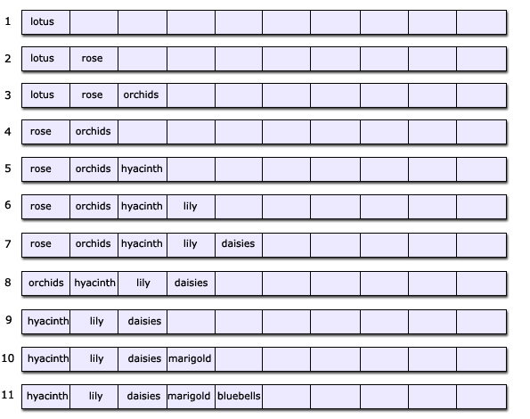
Primer Método
Notes:
Instructor Notes:
We can notice that every deletion (4, 8 and 9) has the elements pushed up in the queue. Thus, there is a traversal involved for each deletion. In every deletion, the front remains at position 0.
Transition Statement: How does the second deletion method differ from the first? Let us move to the next slide to find out.

Slide 114
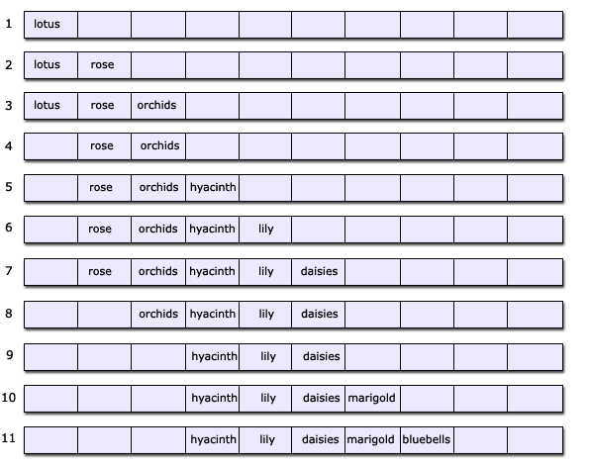
Segundo Método
Notes:
Instructor Notes:
Every deletion changes the value of front. The value of front has been changed in 4, 8 and 9 in the Figure. With two more insertions into the queue, the queue will be full, even though the positions in the front of the array are vacant.
Programming the deletion operation to handle this is simple. The students may try out the solution as an exercise.
Transition Statement: Before we look at the linked implementation of a queue, we briefly discuss about using circular arrays as queues.

Slide 115
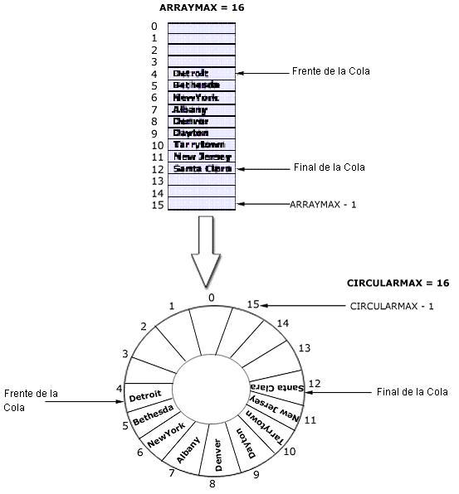
Usando arreglos circulares
Un arreglo circular es uno en el que el primer elemento del arreglo es adyacente al último elemento del arreglo
Notes:
Instructor Notes:
Sometimes, using a circular array for a queue has its advantages.The empty positions left vacant by the second deletion method can be used when a queue is viewed as a circular array.
Transition Statement: When a queue is viewed as a circular array, to differentiate between an empty and a full queue becomes difficult. Let us see how.

Slide 116
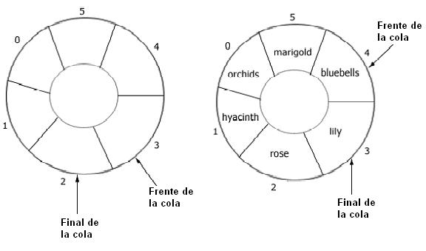
Usando Arreglos Circulares
Notes:
Instructor Notes:
The technique shown is one of the standard methods of traversing through a circular list. In a circular array, the front is incremented whenever a deletion is done, and the rear is incremented when an element is inserted to the queue. If there is only one element in the queue, then front and rear point to the same cell. At this stage, if we remove an element, front will be one step ahead of rear. This will denote an empty queue.
Similarly, in a circular array representation, a queue is full when front is one step ahead of rear.
The figure in this slide shows both instances of an empty and a full queue.
Transition Statement: There are ways by which this problem may be sorted out. Let us list them out now.

Slide 117
Usando arreglos circulares
Para distinguir entre una cola vacía y una cola llena, se puede adoptar una de las siguientes soluciones:
  Tener variables Booleanas que indiquen si la cola está llena o vacía.
  Dejar explícitamente una celda en blanco entre front y rear.
  Usar números negativos para representar front y/o rear para indicar que una cola está vacía.
Notes:
Instructor Notes:
In the first instance, it is possible by maintaining the size of the queue at every insert or delete operation.
In the second, the queue is full when there is an empty cell between front and rear.
In the third case, maintaining the size of the queue is important.
Transition Statement: The next few slides will give the implementation of a queue as a linked list.

Slide 118
Colas como Listas Enlazadas - Definición
typedef enum {falso,verdadero} boolean;
/* Tipo de dato definido por el usuario, para la cola */
typedef int Element_type;
typedef struct node {
Element_type info;
struct node *next;
} Node_type;
typedef struct queuer {
Node_type *front;
Node_type *rear;
} Queue_type;
Notes:
Instructor Notes:
The queue definition for a node is given here. We notice that there are two pointers defined within queuer, one for front and the other for rear.
Transition Statement: The createNode() function is given next.

Slide 119
Implementar createNode()
/* Crear un nuevo nodo */
Node_type *createNode(Element_type element) {
Node_type *node;
node = (Node_type *) malloc(sizeof(Node_type));
node->info = element;
node->next = NULL;
return node;
}
Notes:
Instructor Notes:
This function allows for the creation of a node in the linked list.
Transition Statement: The newQueue is implemented as a simple function with two assignments.

Slide 120
Implementar newQueue()
/* Crear de una nueva cola */
void newQueue(Queue_type *queue) {
queue->front = NULL;
queue->rear = NULL;
}
Notes:
Instructor Notes:
Sets both front and rear to NULL.
Transition Statement: The next slide shows the isemtpy implementation.

Slide 121
Implementar isEmpty()
/* Para verificar si la cola está vacía */
boolean isEmpty(Queue_type *queue) {
if (queue->front == NULL)
return verdadero;
else
return falso;
}
Notes:
Instructor Notes:
Checks whether front is equal to NULL.
Transition Statement: The implementation of frontQ is given in the next slide.

Slide 122
Implementar front()
/* Para obtener el elemento que está al frente de la cola */
Element_type front(Queue_type *queue) {
if (!isEmpty(queue))
return((queue->front)->info);
else
// Devuelve -1 cuando la cola está vacía
return(-1);
}
Notes:
Instructor Notes:
If the queue is empty, then the function returns a –1. Otherwise, it returns the info part of front.
Transition Statement: The next slide gives the C code for inserting an element into a queue.

Slide 123
Implementar enqueue()
/* Agrega un elemento a la cola */
void enqueue(Queue_type *queue, \
Element_type element) {
Node_type *node;
node = createNode(element);
/*en una Q cuyo frente es NULL*/
if (queue->front == NULL) {
queue->front = node;
queue->rear = node;
}
else {/* Agregar al final Q */
queue->rear->next = node;
queue->rear = node;
}
}
Notes:
Instructor Notes:
If front is NULL, then it was an empty queue. Both front and rear point to the newly created node. Otherwise, correctly added to the end of the list.
Transition Statement: The last function is the delete operation on a queue using linked list.

Slide 124
Implementar dequeue()
/* Eliminar un elemento de la cola */
Element_type dequeue(Queue_type *queue) {
Node_type *q;
Element_type elem;
if (isEmpty(queue))
/* Cuando la cola está vacía */
return -1;
if (queue->front == queue->rear) {
elem = (queue->front)->info;
free(queue->front);
queue->front = NULL;
queue->rear = NULL;
}
Notes:
Instructor Notes:
If queue is empty, then the function returns a –1. Then we check if front and rear are the same. If so, then, that is the only node in the list. Both front and rear are set to NULL.
Transition Statement: The remaining portion of the remov() function is given next.

Slide 125
Implementar dequeue() ...1
else {
q = queue->front;
elem = q->info;
queue->front = (queue->front)->next;
free(q);
}
return elem;
}
Notes:
Instructor Notes:
The last portion of the code appropriately deletes the front of the linked list by resetting a new front for the queue, and freeing the node that is to be deleted.
Transition Statement: We will end this unit with listing of applications that use queue as a data structure.

Slide 126
Aplicaciones de las Colas
Implementar las Colas de Impresión
Datos del Buffer
Simulación de Modelos de Líneas de Espera
Recorrido Breadth First de Árboles
Sistemas Operativos
Administración del Tráfico de la Red
Aplicaciones Comerciales en Línea
Notes:
Instructor Notes:
A list of simple applications using queues is given here. The Student Notebook has brief explanations of each of these, please go through them and explain.
Transition Statement: Let us now look at the summary of the unit.

Slide 127
Resumen
Definir la estructura de datos cola
Explicar las operaciones TDA sobre colas
Implementar una cola como un arreglo
Explicar las implementación de una cola como un arreglo circular
Describir la implementación de una cola como una lista enlazada

Slide 128
Unidad 7:
Laboratorio de Colas

